Slide 1
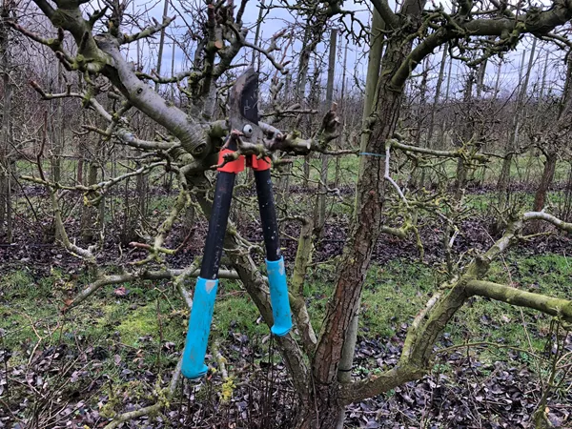
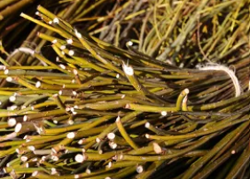
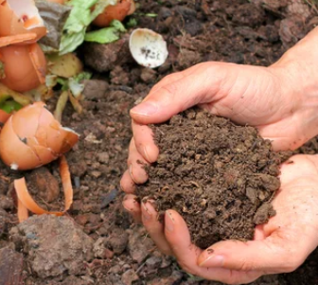
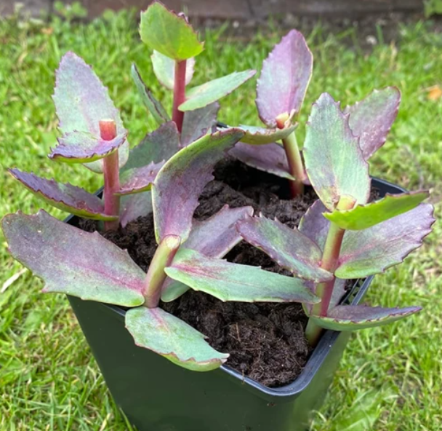
Program for Haveselskabet
Guldborgsund og Lolland
2025
Søndag
26. januar / 9. februar
Kl. 10 - 13
Beskæring af frugttræer hos Kildevejens Frugt
Sted: Kildevej 5, 4892 Kettinge
Pris: 70 kr. for medlemmer / 100 for ikke-medlemmer
Tilmelding: Senest 19. januar og 2. februar – se hjemmesiden
Medbring beskærersaks og krus. Haveselskabet giver kaffe/te og kage
Lørdag
22.. februar
Kl. 10 - 14
Kursus i fletning af ”belgiske træer” i frisk pil v. Gitte Kjær Hansen
Sted: Maribo Borgerskole, Skimminge 19A, 4930 Maribo
Pris: 300 kr. for medlemmer / 400 kr. for ikke-medlemmer
Tilmelding: Senest 15. februar – se hjemmesiden
Haveselskabet giver kaffe og te – husk krus
Mandag
3. marts
Kl. 19
Foredrag om kompost, gravefri dyrkning og permakultur
v. Simon Gillesberg
Sted: Rosenvænget 17, 1. sal, 4800 Nykøbing F.
Pris: 70 kr. for medlemmer / 100 kr. for ikke-medlemmer
Tilmelding: Kræver ikke tilmelding
Lørdag
5. april
Kl. 13 - 15
Beskæring af roser v. Helle Tell og Viggo Frederiksen
Sted: Udsigtshaven, Reersnæs Strandvej 84, 4941 Bandholm
Pris: 70 kr. for medlemmer / 100 kr. for ikke-medlemmer
Tilmelding: Senest 29. marts – se hjemmesiden
Haveselskabet giver kaffe/te og kage – husk krus
Torsdag
24. april
Kl. 19
Foredrag om pelargonier v. Pelargoniepigerne
Sted: Skovalleen 32A, 4800 Nykøbing F.
Pris: 70 kr. for medlemmer / 100 kr. for ikke-medlemmer Tilmelding: Kræver ikke tilmelding
Lørdag
3. maj
Kl. 13 - 16
Kursus i stiklingeformering v. Anne Stine Bruun
Sted: Maribo Borgerskole, Skimminge 19A, 4930 Maribo
Pris: 150 kr. for medlemmer / 225 kr. for ikke-medlemmer Tilmelding: Senest den 26. april kl. 12.00 – se hjemmesiden
VEND

Slide 2
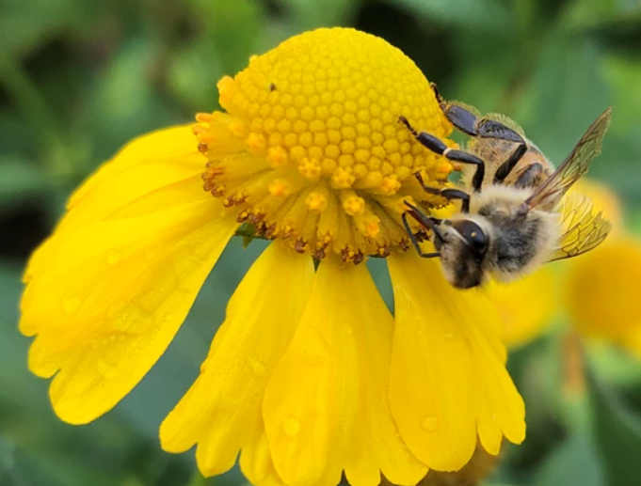
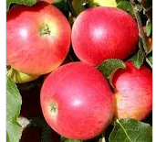
Lørdag
10. maj
Kl. 13 - 16
Bi-kursus v. Leif Johansen
Sted: Errindlevvej 22, 4855 Errindlev
Pris: 70 kr. for medlemmer / 100 kr. for ikke-medlemmer Tilmelding: Senest den 3. maj kl. 12.00 – se hjemmesiden
Søndag
11. maj
Kl. 12 - 15
Havemarked
Sted: Søllestedgård, Søllestedgårdvej 4, 4920 Søllested
Pris: 30 kr. for alle gæster / 75 kr. for standholdere
Tilmelding: Kun for standholdere - Senest den 8. maj
Adgang for standholdere tidligst kl. 10.00
Onsdag
4. juni
Kl. 18.30
Virksomhedsbesøg hos Vikima Seeds
Sted: Vikima Seeds, Industriparken 9, 4960 Holeby
Pris: 40 kr. for medlemmer / 70 kr. for ikke-medlemmer
Tilmelding: Senest den 28. maj – se hjemmesiden
Søndag
11. maj
Kl. 13 - 16
Søndag
10. august
Kl. 11 - 15
Havemarked
Sted: Kildevejens Frugt, Kildevej 5, 4892 Kettinge
Pris: 30 kr. for alle gæster / 75 kr. for standholdere
Tilmelding: Kun for standholdere - Senest den 7. august
Adgang for standholdere tidligst kl. 9.30
Åbne haver på Lolland og Falster
Tirsdag den 27. maj kl. 17–20 Anette Petersen Sullerupvej 17, Sullerup 4850 Stubbekøbing Lene og Erling Allerup Lillebrændevej 29, Tårup 4850 Stubbekøbing | Onsdag den 11. juni kl. 18–20 Leif Møller Ryesgade 19, 4800 Nykøbing F. Ina og Morten Andersen Aavej 18, 4800 Nykøbing F. Pilefletter Gitte Kjær Hansen Østre Allé 21, 4800 Nykøbing F. | Lørdag den 2. august kl. 13–18 Jane Skrædderdal og Ken Pedersen Torupvej 5, 4892 Kettinge
Lørdag den 21. juni kl. 13 – 16 er der åben have hos bestyrelsesmedlemmer i Haveselskabet Lolland.
Anette Rundstrøm Birthe Magnusson Birgit Rasmussen
Reersnæs Strandvej 84 Skipperstræde 3 Højrebyvej 7
4941 Bandholm 4941 Bandholm 4952 Stokkemarke
Haveselskabet Guldborgsund
www.haveselskabet.dk/guldborgsund
Mail: guldborgsund@haveselskabet.dk
Haveselskabet Lolland
www.haveselskabet.dk/lolland
Mail: lolland@haveselskabet.dk
Programmet er opdateret den 3. april 2025

